Slide 1
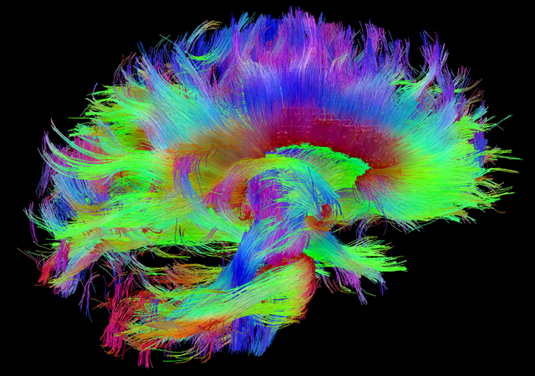
Didàctica de les ciències experimentals, 1
BiologiaD
Antoni Bennàssar Roig
Edifici Guillem Colom, 2on pis
917113166, abennassar@uib.cat
Antoni Fors, Grup 1.2
Magdalena Tomàs Mir, Grup 2

